Slide 1

Presentación Segundo Avance
Daniel Elias A01208905
Hugo Franco A01654856
Jose Carlos Pacheco A01702828
Manuel Yafté Gallegos A01702980

Slide 2
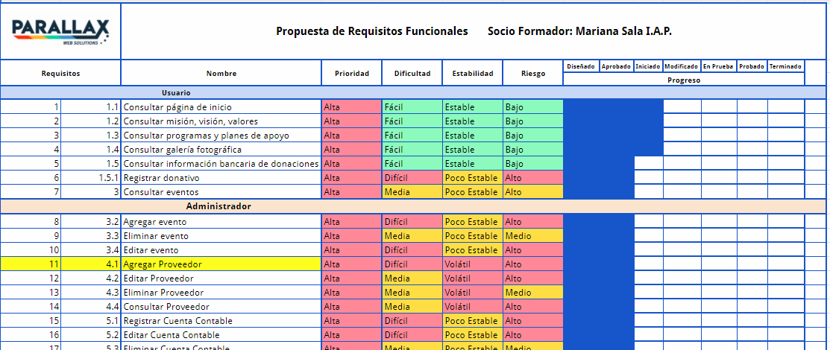
https://docs.google.com/spreadsheets/d/1-_GrkWUhGM7Z_0EZykstCUs2muamYJM6t8ci1bdLkOM/edit#gid=0

Slide 3
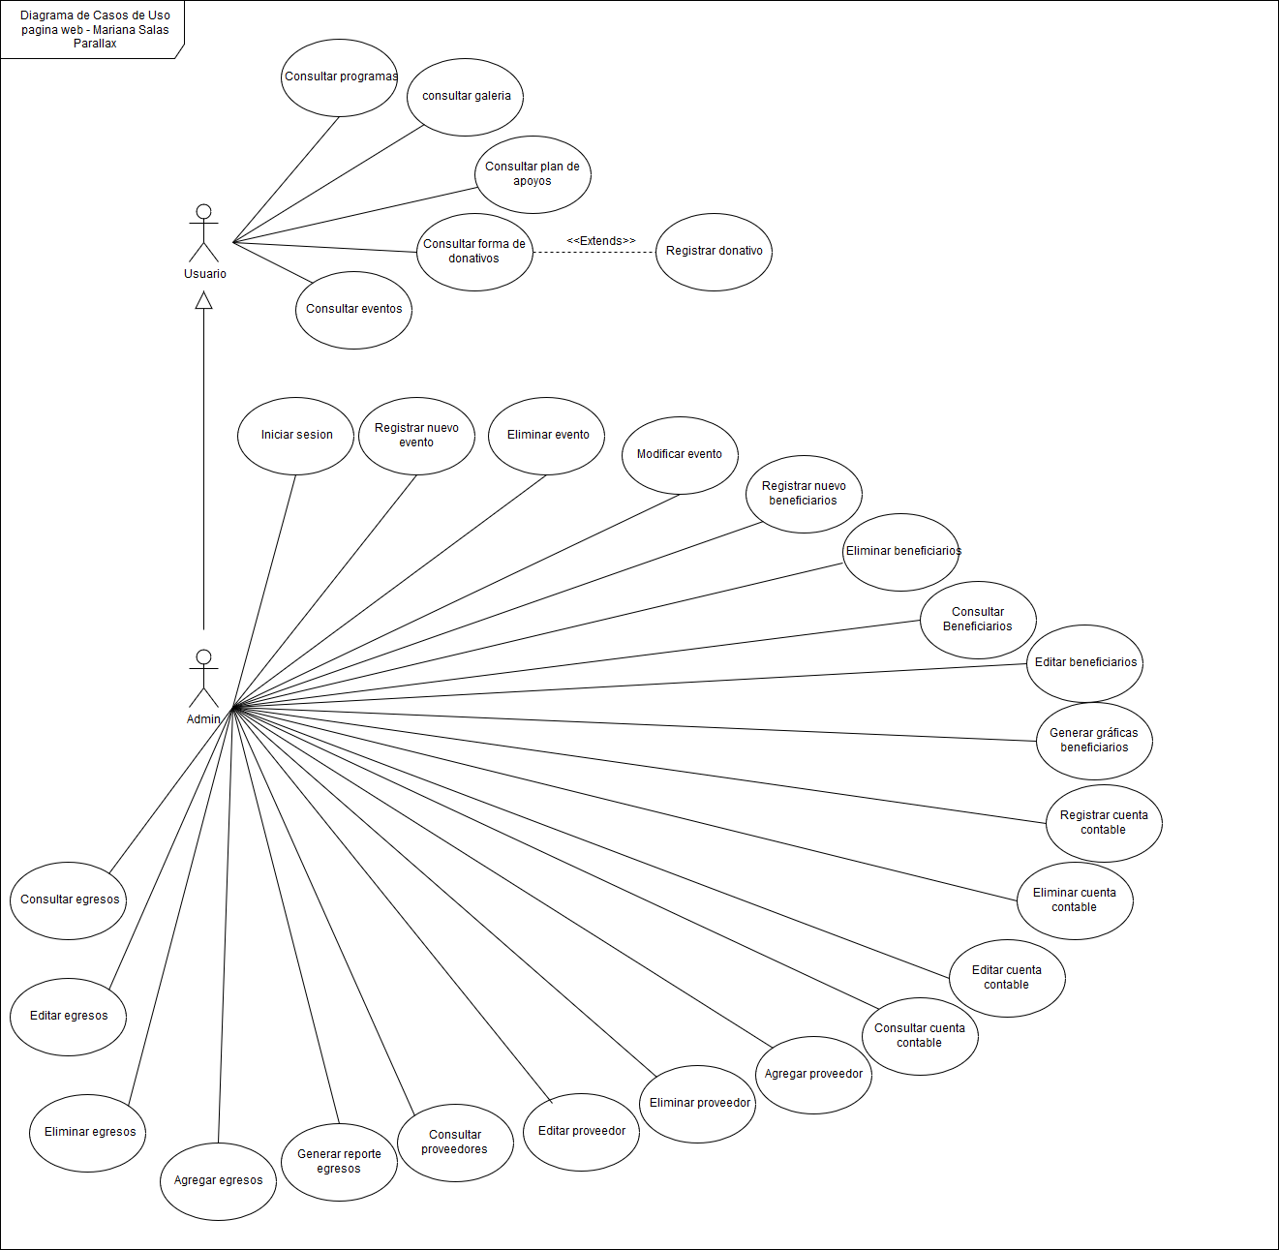
Casos de Uso
https://www.draw.io/?state=%7B%22ids%22:%5B%221rMpRMNP1JnhQEa7e4ZVdpG3indTDBCPW%22%5D,%22action%22:%22open%22,%22userId%22:%22102841464193243167011%22%7D#G1rMpRMNP1JnhQEa7e4ZVdpG3indTDBCPW

Slide 4
Diagramas de Actividad
https://drive.google.com/drive/u/1/folders/1GN-5fmfUGKp_OVV-dN2GiQAmg9aRj1rf

Slide 5
Reglas de Negocio
Los beneficiarios solo pueden ser personas de la comunidad Bolaños y alrededores.
Los beneficiarios podran ser únicamente de preescolar, primaria o secundaria sin importar la edad.
Todos los proveedores deben de tener RFC.
Todos los egresos tienen una cuenta contable-

Slide 6
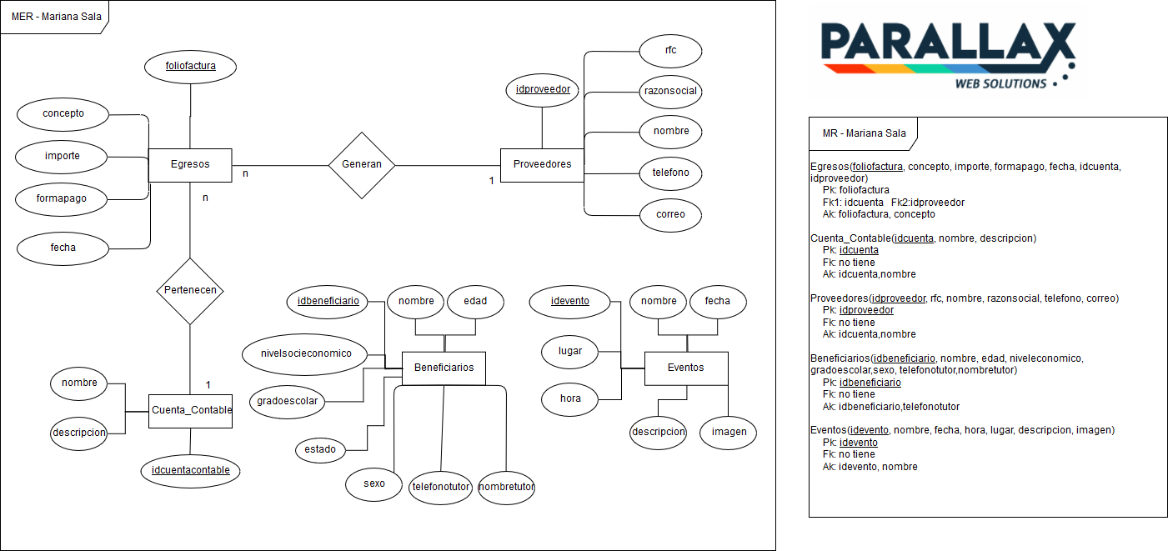
Modelo MER y MR

Slide 7
Diccionario de Datos
https://docs.google.com/spreadsheets/d/1-_GrkWUhGM7Z_0EZykstCUs2muamYJM6t8ci1bdLkOM/edit#gid=0

Slide 8
Requisitos No funcionales
Sistema:
Debe ser posible acceder al sistema de manera local, sin la necesidad de conexión a internet.
Cuando se registren los egresos, el sistema podrá ser accedido simultáneamente por 2 usuarios.
Pagina web:
Ser compatible con cualquier navegador (Edge, FireFox, Chrome, Opera, etc.)
Contar con diseño responsivo para que sea desplegada correctamente en computadoras de escritorio y móviles

Slide 9
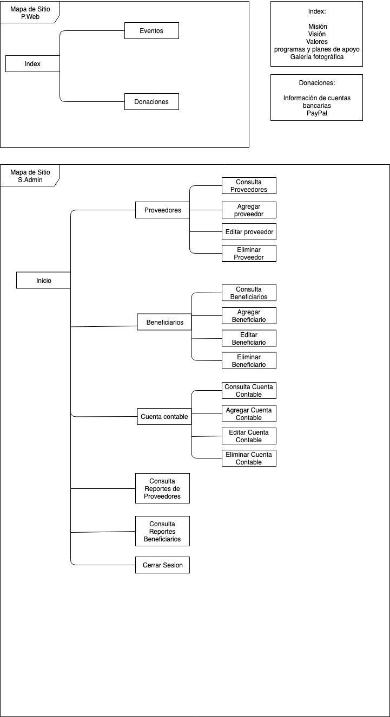
Mapa del Sitio

Slide 10
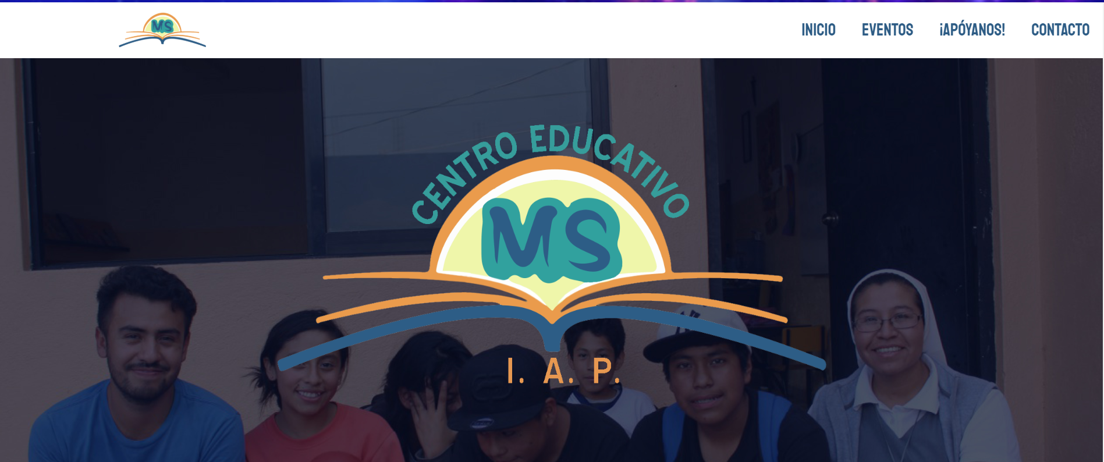
Interfaz Prototipo

Slide 11
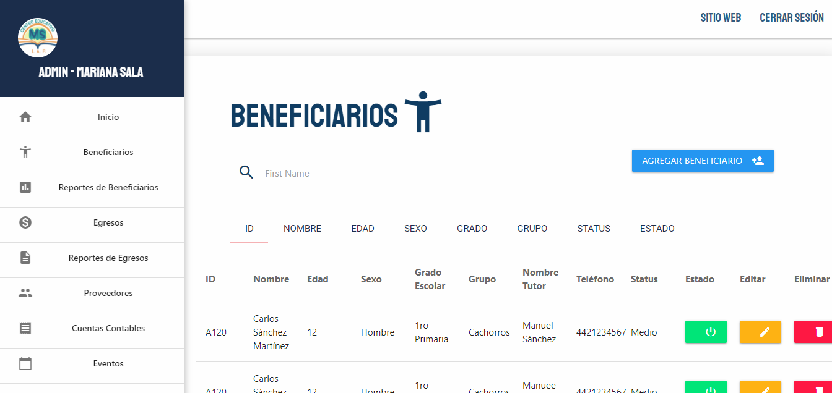
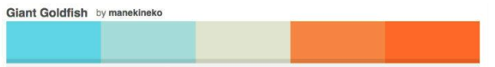
Interfaz Prototipo

Slide 12

GRACIAS!!

